Slide 1
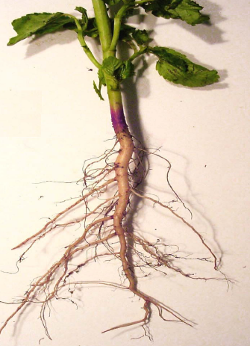
الجذور Roots
جذر وتدي Tap root

Slide 2
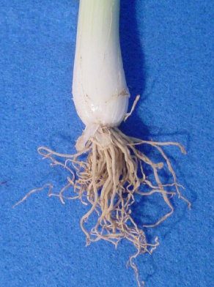
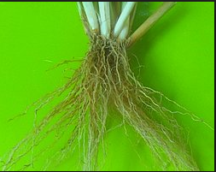
الجذور Roots
جذر ليفي Fibrous root

Slide 3
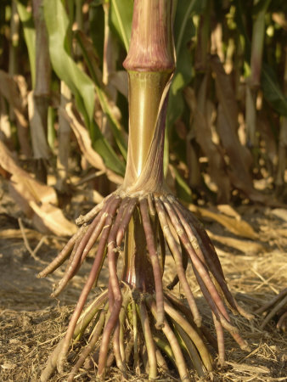
الجذور Roots
جذر مساعد Prop root

Slide 4
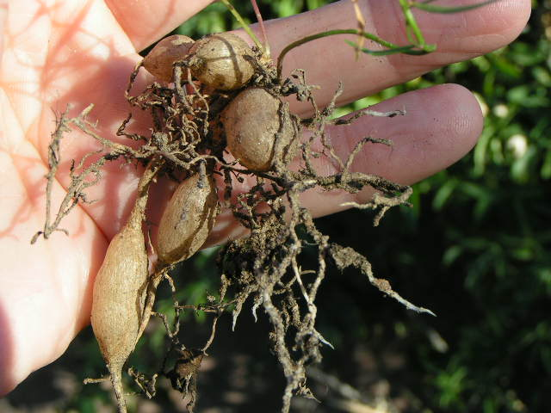
الجذور Roots
جذر درني Tuberous root

Slide 5
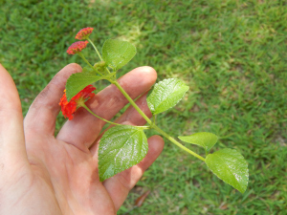
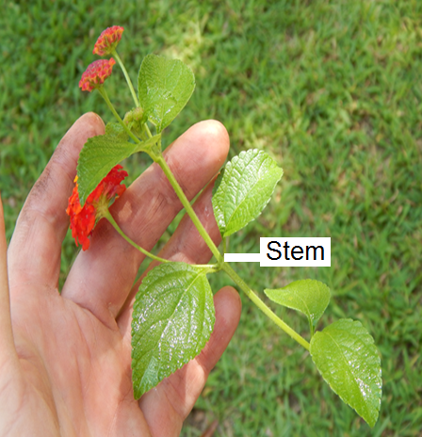
أنواع السيقان Types of Stems
ساق متميز Caulescent Plant

Slide 6
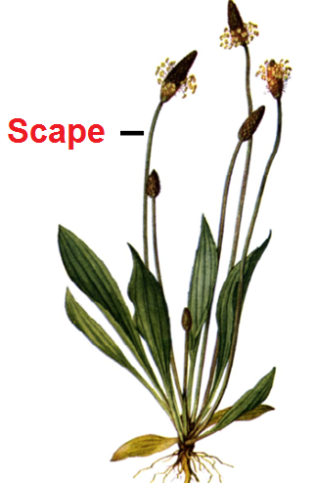
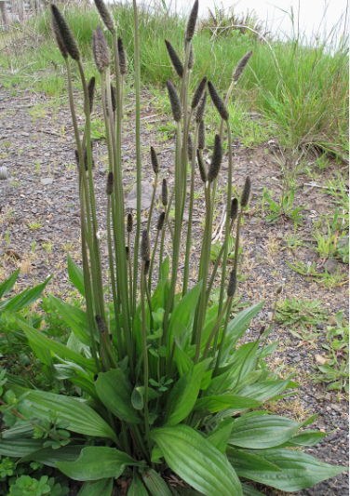
ساق غير متميز ACaulescent Plant

Slide 7
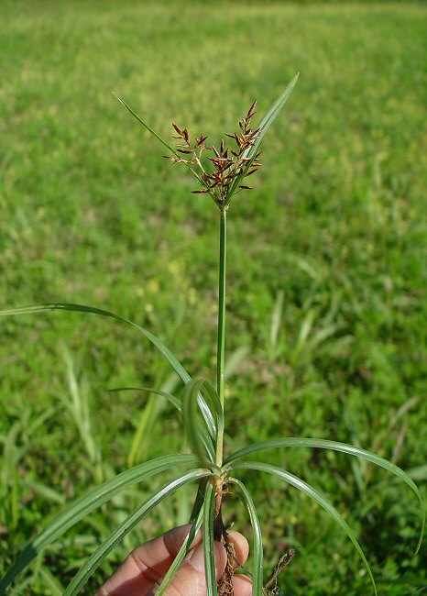
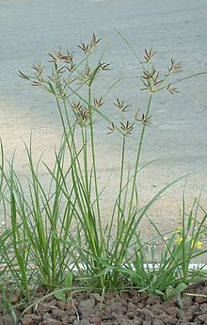
أنواع السيقان Types of Stems
ساق عشبي Herbaceous Stem

Slide 8
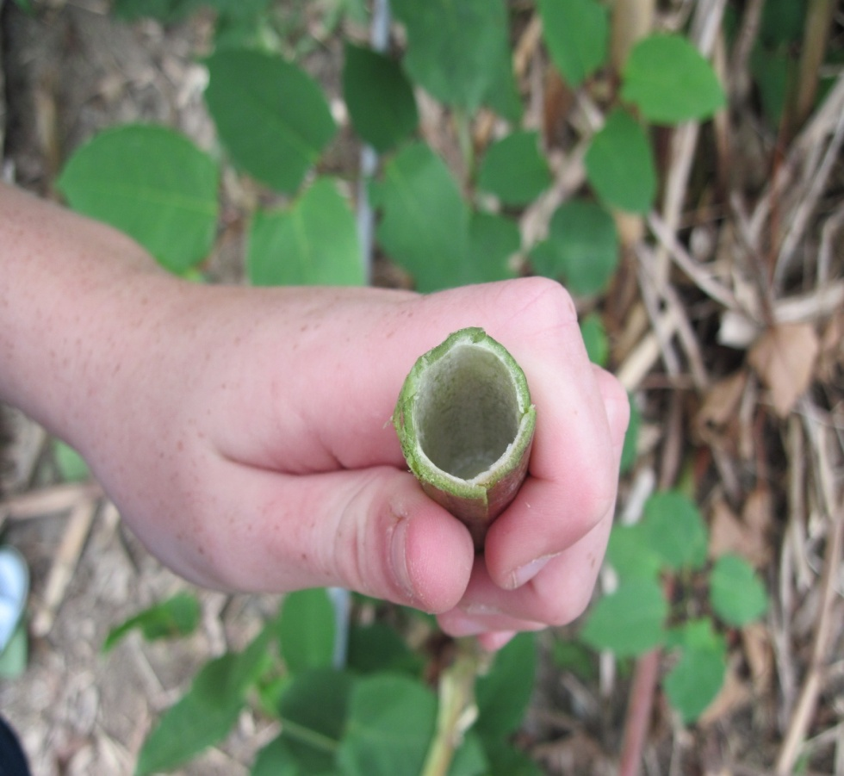
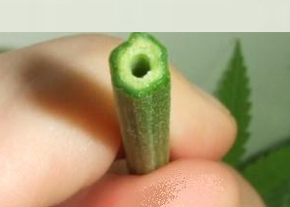
أشكال السيقان Shapes of Stems
ساق أسطواني Cylindrical Stem

Slide 9
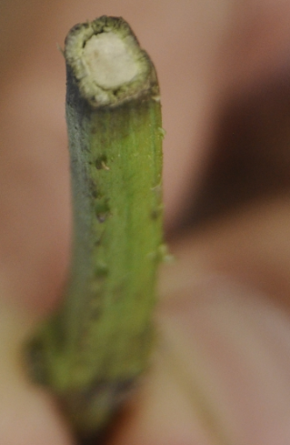
أشكال السيقان Shapes of Stems
ساق مربع Quadrangular Stem

Slide 10
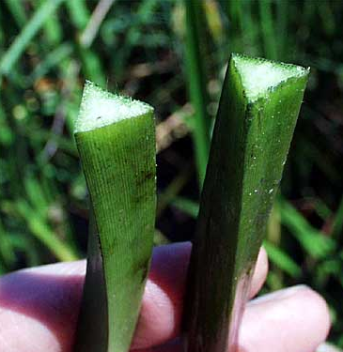
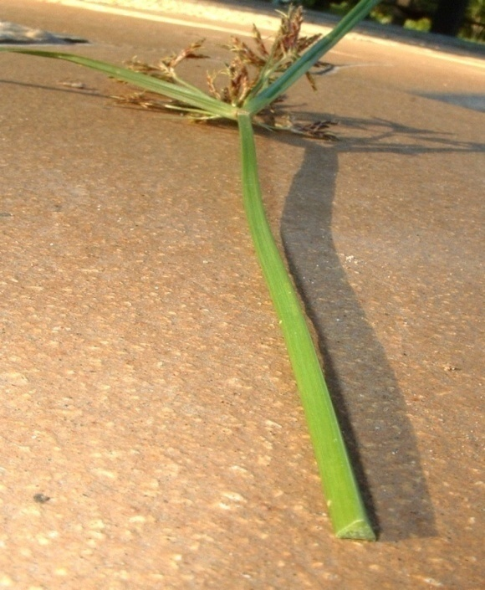
أشكال السيقان Shapes of Stems
ساق مثلث Triangular Stem

Slide 11
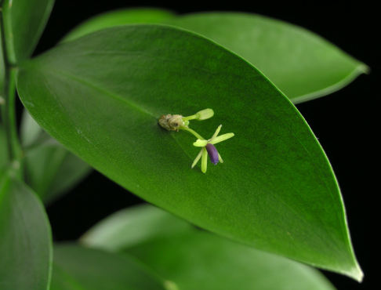
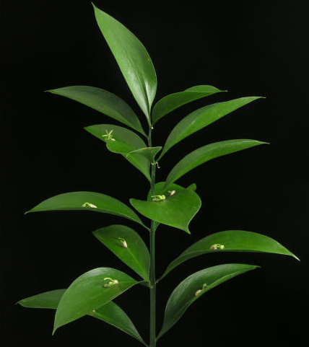
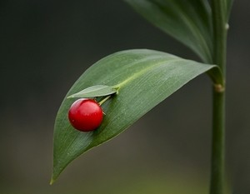
أشكال السيقان Shapes of Stems
ساق مسطح Flattened Stem

Slide 12
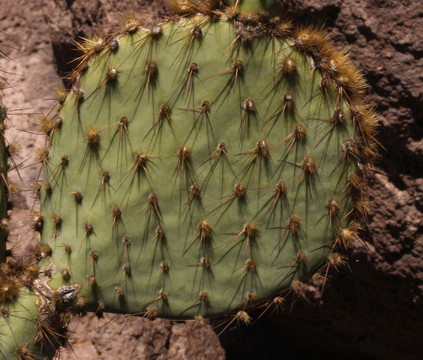

Slide 13
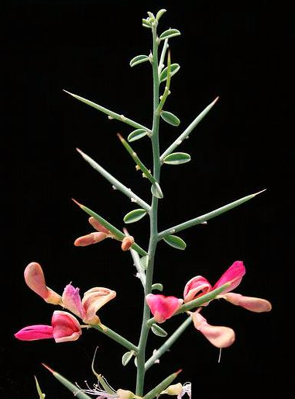
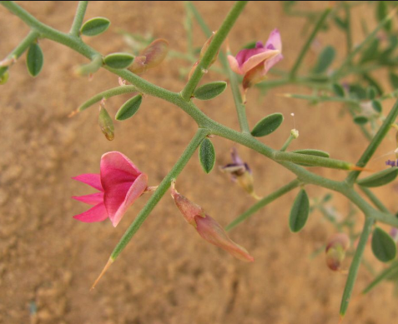
تحورات السيقان Modifications of Stems
ساق شوكي Spiny Stem

Slide 14
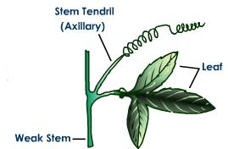
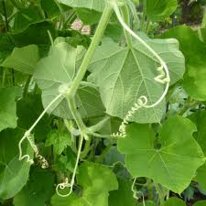
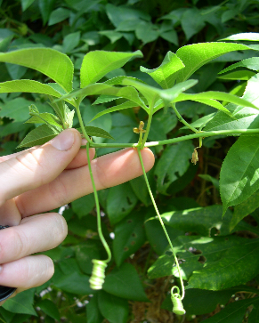
تحورات السيقان Modifications of Stems
ساق محلاقي Tendriller Stem

Slide 15
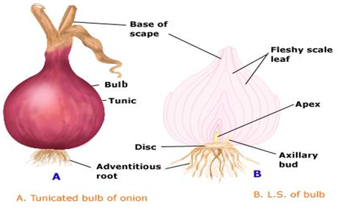
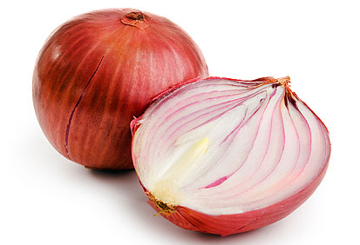
تحورات السيقان Modifications of Stems
بصلة Bulb

Slide 16
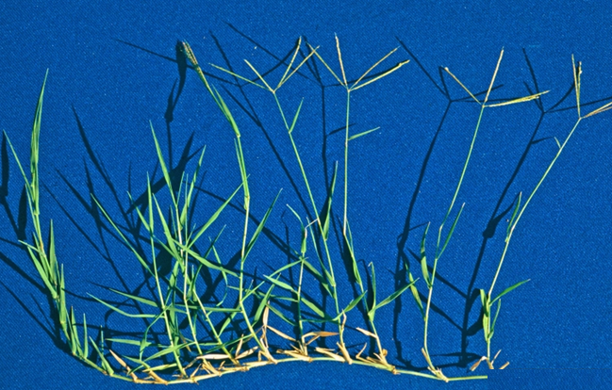
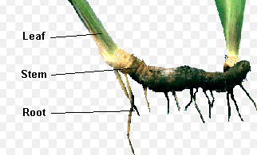
تحورات السيقان Modifications of Stems
رايزومة Rhizome

Slide 17
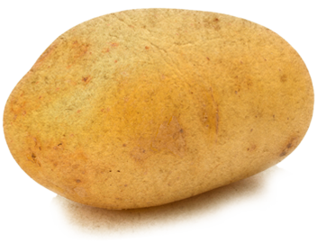
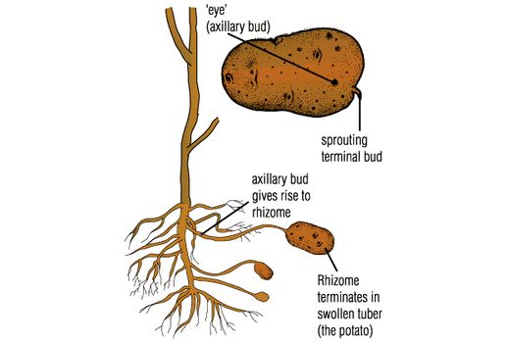
تحورات السيقان Modifications of Stems
درنة Tuber

